Slide 1
MARL : Multi-Agent Reinforcement Learning
2020.7.18
정규열
Artificial Intelligence Lab
Kyonggi Univiersity

Slide 2
Index
Introduction
Environment
Terms
Previous Approach
QMIX
COMA
Notes:
Decentralised – 각 Agent들의 행동
Centralised - Decentralised 행동을 모아 협동 플레이 함

Slide 3
Introduction

Slide 4
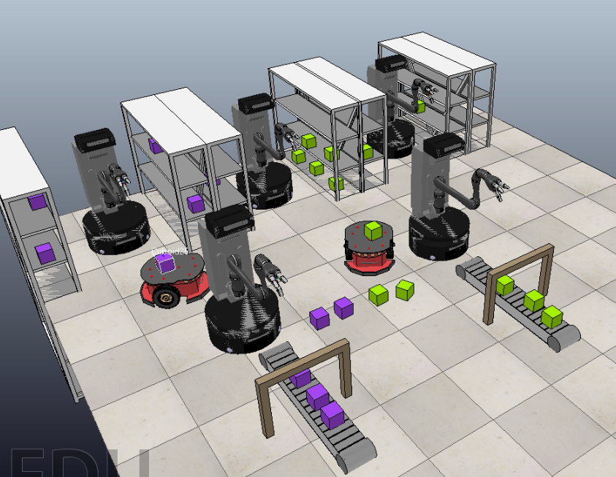
Introduction
현재의 MARL의 연구 목표
각 agent들의 Joint-Action(협동 플레이)을 효율적 수행
각 agent의 고유 역할에 충실함 (decentralised policies)
팀 차원에서 효율적인 task 수행이 필요함(centralized policies)

Slide 5
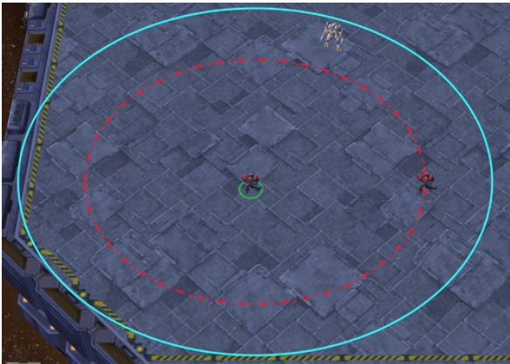
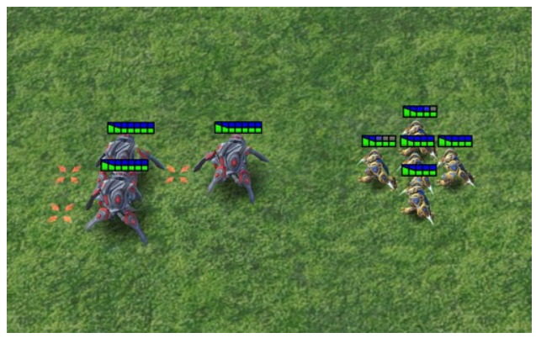
Introduction
현재의 MARL의 연구 환경 특징
각 agent들은 부분적 관측(partial observation)만 가능 하다.
Agent는 전체 상황을 보지 못한다.
에이전트 간에 정보교환(communication) 불가능 하다
특정 Agent의 관측정보를 서로 교환하지 않는다.
보상은 각 agent의 개인이 아닌 팀 보상이 주어진다.
Notes:
Communication을 이용하는 접근법도 있으나. 이번에는 communication이 없는 환경에서의 방법을 진행함.
강화학습에서 보상또한 중요함
각 agent에 대한 보상을 따로 부여하는 것도 사실상 어려움

Slide 6
Introduction
MARL의 접근 방향
Q-러닝 Base
각 agent들이 각자의 관측정보를 토대로 Q러닝을 수행
Ex) IQL , QMIX, QTRAN… etc
Actor-Critic Base
각 agent들이 각자의 관측정보를 토대로 Policy를 수행하고 그에 따른 보상을 통해 Advantage를 부여함.
Ex) IAC, COMA, LIIR, MAAC, MADDPG… etc
Notes:
Communication을 이용하는 접근법도 있으나. 이번에는 communication이 없는 환경에서의 방법을 진행함.

Slide 7
Environment

Slide 8
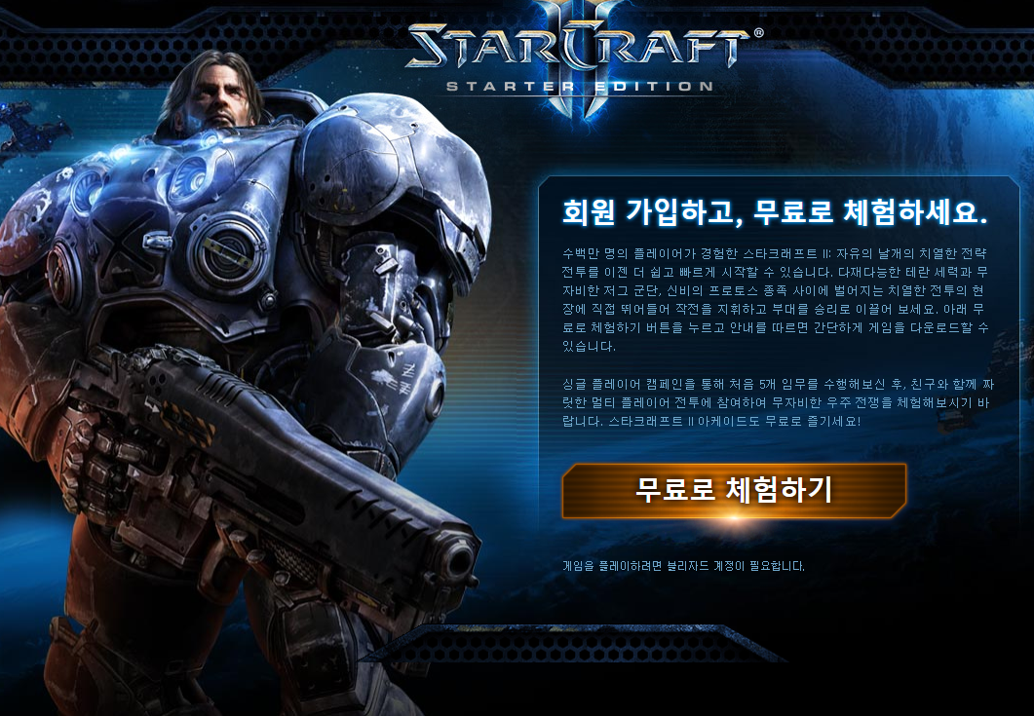
Environment
Starcraft 2 환경
https://kr.battle.net/account/sc2/starter-edition/
Notes:
Communication을 이용하는 접근법도 있으나. 이번에는 communication이 없는 환경에서의 방법을 진행함.

Slide 9


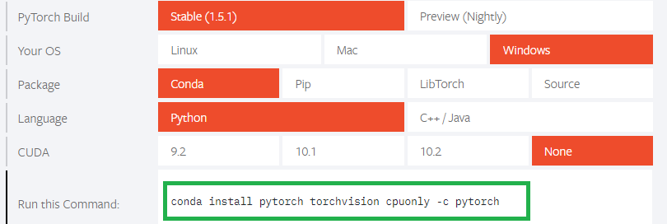
Environment
JetBrains Pycharm
https://www.jetbrains.com/ko-kr/pycharm/download/#section=windows
Pytorch
https://pytorch.org/
Notes:
Communication을 이용하는 접근법도 있으나. 이번에는 communication이 없는 환경에서의 방법을 진행함.

Slide 10
Environment
환경에서 제공하는 정보
State : 유닛의 위치, 체력, agent들의 이전 action
Observation : 시야 범위 안에서의 거리, 좌표, 체력, 보호막, 유닛 종류
Notes:
Communication을 이용하는 접근법도 있으나. 이번에는 communication이 없는 환경에서의 방법을 진행함.

Slide 11
Terms

Slide 12


Terms
Markov Process
현재의 state는 이전 state에 의해서만 영향을 받는다.
Markov Reward Process
Return
Notes:
Communication을 이용하는 접근법도 있으나. 이번에는 communication이 없는 환경에서의 방법을 진행함.

Slide 13

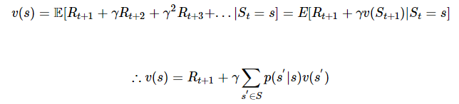



Terms
State-value function
Policy
Notes:
Communication을 이용하는 접근법도 있으나. 이번에는 communication이 없는 환경에서의 방법을 진행함.

Slide 14
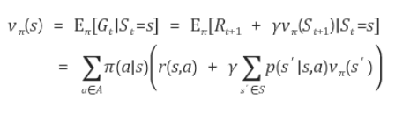
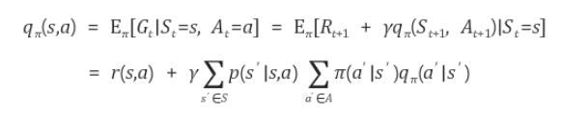
Terms
State-value function with policy (V 값)
Action-value function (Q 값)
Notes:
Communication을 이용하는 접근법도 있으나. 이번에는 communication이 없는 환경에서의 방법을 진행함.

Slide 15
Previous Approach

Slide 16
Previous Approach
과거에는 Decentralised 학습 기반으로만 접근함.
Q 러닝 Base : IQL(Independent Q-learning, Ming Tan 1993)
각 agent들이 각자의 부분 관측으로 Q러닝을 진행함
이 방법은 어떤 상황에서는 성능이 좋으나 항상 좋지는 않다.
Actor-Critic Base : IAC(Independent Actor-Critic)
이 기법 또한 Centralize Learning의 부재로 IQL과 성능은 비슷하다.
현재의 접근법
따라서 Centralize Learning을 부여한 QMIX, COMA 를 소개함.
전체 정보를 볼 수 있는 Centralize Learning 을 추가함.
또한 보상이 팀 단위로 주어지기 때문에 각 agent의 action을 평가하기 위한 Reward Shape 의 도입
Notes:
Reward Shape : 전체 보상에서 각 agent의 행동값을 추정함.

Slide 17
QMIX

Slide 18
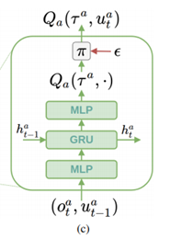
QMIX
Main Idea
기존 IQL에서 Centralised Learning을 추가하였다.
간단한 Reward shape 도입함.
BackGround
Dec-POMDP
Decentralize – Partial Observation MDP
Deep Q-Learning(DQN)
Target 신경망을 부여하여 갱신함.
Deep Recurrent Q-Learning
과거 정보를 활용하기 위하여 순환 신경망(LSTM, GRU) 사용
Independent Q-Learning (IQL)

Slide 19

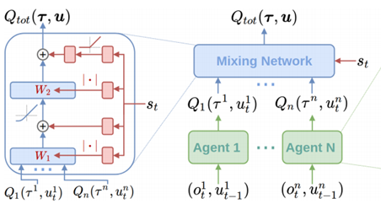

QMIX
Centralised Learning
각 agent의 Q값을 비선형으로 조합하여 Q_tot 산출
단 Q값이 단조증가 해야함
Reward Shape
Q_tot의 MSE로 역전파를 수행하여 각 agent의 Q함수도 수정이 됨.

Slide 20
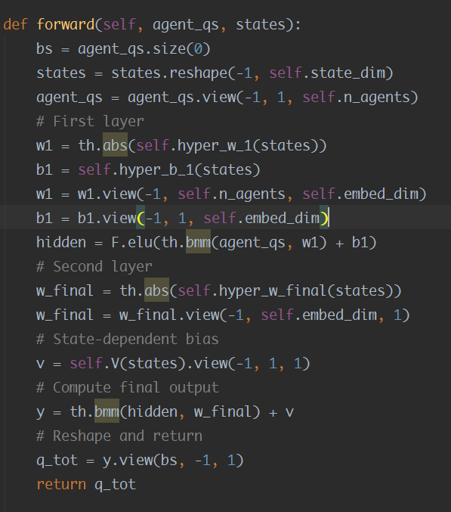
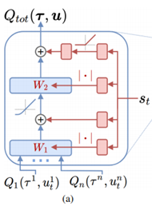
QMIX – Mixing Network code

Slide 21
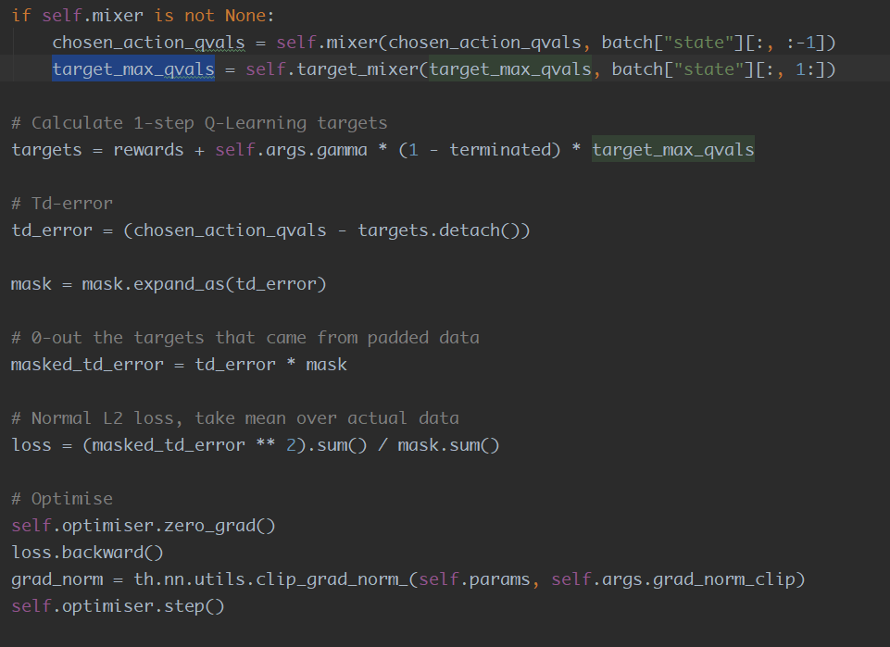
QMIX – Target Update

Slide 22
COMA

Slide 23
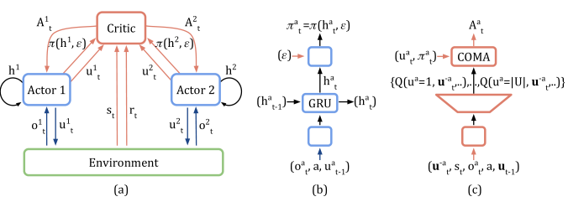
COMA
Main Idea
기존 IAC에서 Centralised Learning을 추가하였다.
Reward shape 도입함.

Slide 24

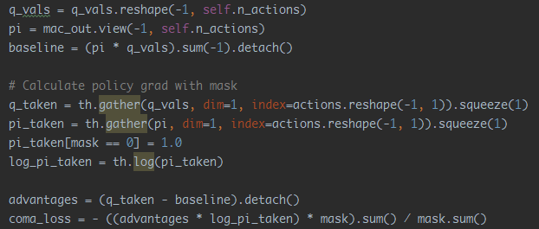
COMA
Reward Shape
경우의수가 많음
신경망의 경우 연산량이 많다.

Slide 25
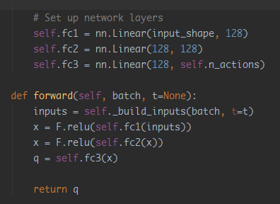
COMA
Centralize Critic
Joint-Action의 Q값을 산출함
Input -> state, 각 agent 의 observation, 각 agent의 action
산출된 Joimt-Action에 대한 Q값으로 Advantage를 계산

